Slide 1

Eesti Energia

Slide 2
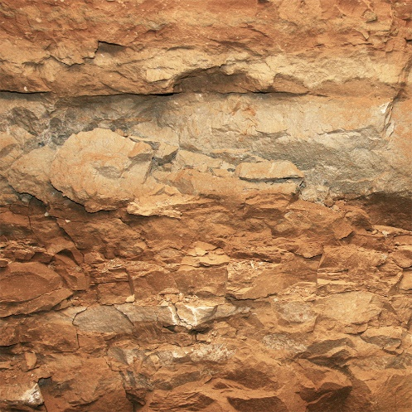

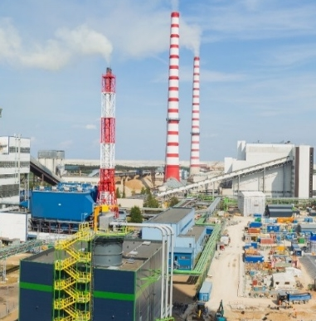
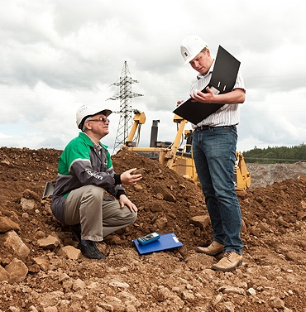
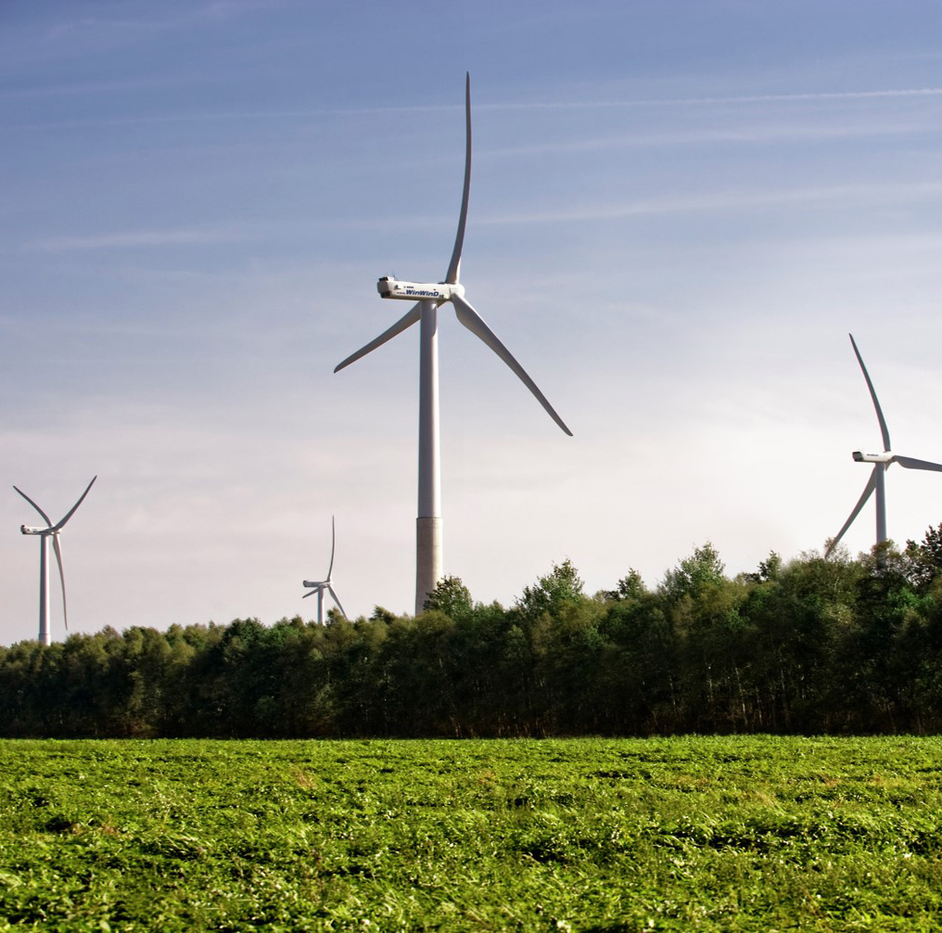
Ожидания эстонского государства к Eesti Energia
Сланец
максимальное использование ноу-хау
Предприятие
рост ценности и стабильный доход от дивидендов
Обеспечение
надежности электроснабжения в Эстонии
Применение трудового ресурса Ида-Вирумаа
Сокращение негативного влияния производства
на окружающую среду

Slide 3
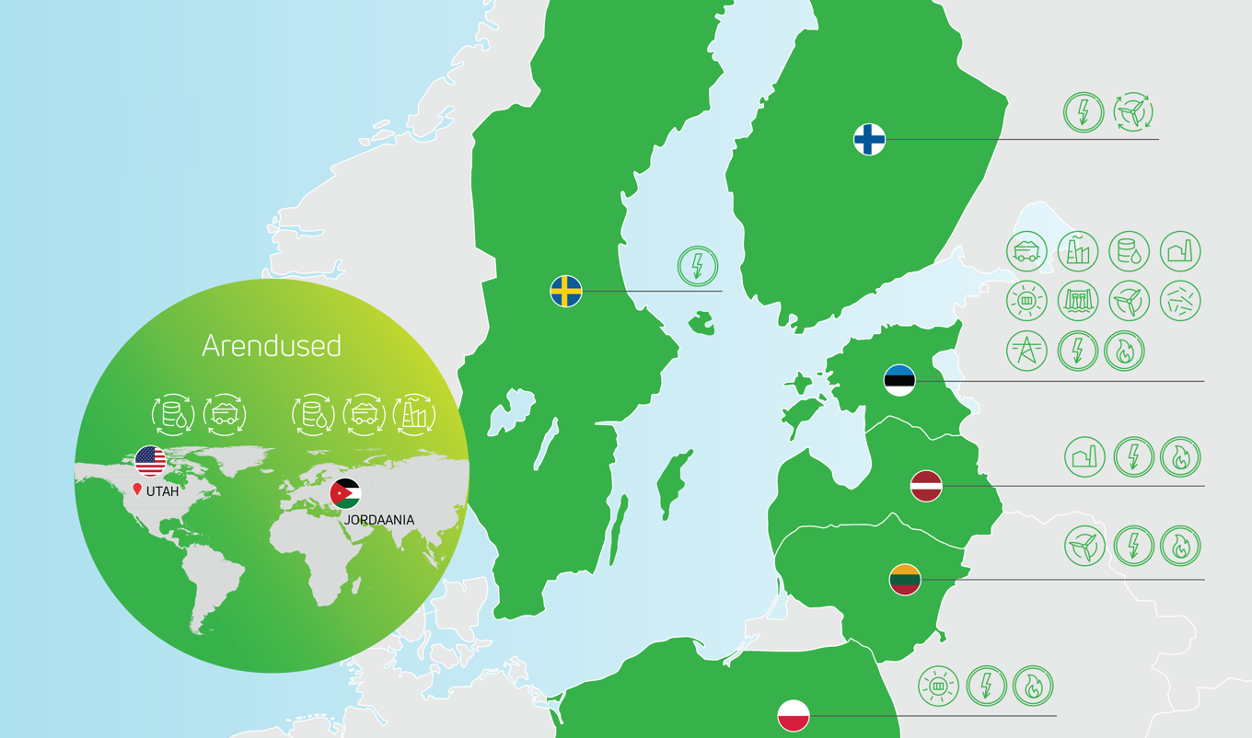
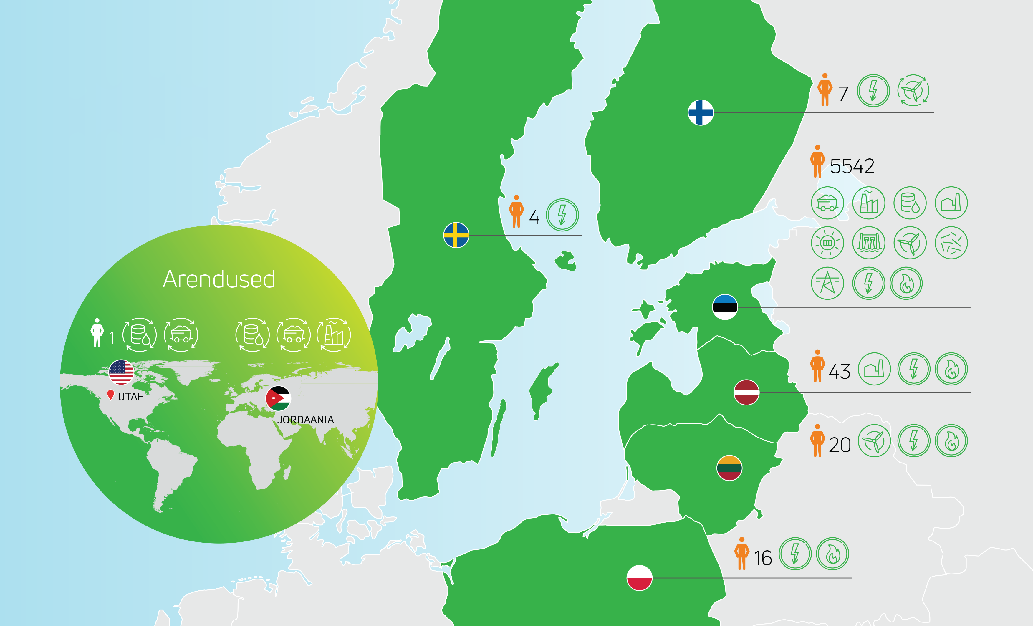

Eesti Energia в цифрах
  Создана в 1939 г.
  Шесть домашних рынков
  Более 5200 работников
  Свыше 660 000 клиентов
Notes:
Eesti Energia eelkäija Elektrikeskus asutati Konstantin Pätsi allkirjaga 8. mail 1939. aastal. Eesti Energia nime hakkas ettevõte kandma alates 1945. aastast. Tänaseks on Eesti Energia Eesti riigi piiridest välja kasvanud ning tegutseb kokku kuuel koduturul: Eestis, Lätis, Leedus, Poolas, Soomes ja Rootsis. Müüme elektrit ja gaasi ning tegutseme rahvusvahelisel vedelkütuste turul. Pakume energialahendusi alates elektri, soojuse ja kütuste tootmisest kuni müügi, klienditeeninduse ja energiaga seotud lisateenusteni. Meie unikaalsed põlevkivi töötlemise teadmised ja tehnoloogia on hinnas kogu maailmas. Suurt rõhku paneme ka ringmajandusele, nt kasutame õlitootmises ka vanarehve.
Eesti keskmine elektritarbimine on u 8 TWh aastas ning meie elektrijaamad on suutelised seda tarbimist katma. Elektritootmist mõjutavad aga suurel hulgal CO2 hind ning kolmandate riikide odav importelekter. Kõige efektiivsemad on need tootmisvõimsused, mis lisaks põlevkivile põletavad ka põlevkivigaasi ning biomassi. Üldine tendents on aga see, et põlevkivi otsepõletamine väheneb, põlevkivienergeetika transformeerub ning põhirõhk läheb vedelkütuste tootmisele. EE ambitsioon on 2023. aastaks toota 45% elektrist taastuvatest ja alternatiivsetest energiaallikatest.
Põlevkivi kaevandamiseks on meil praegu kaks tootmisüksust, mis kahepeale kokku annavad umbes 16 000 tonni põlevkivi aastas (Estonia kaevandus u 60%, Narva karjäär u 40%)
Eesti Energia omab põlevkivimaardlat Utah’s Ameerika Ühendriikides, mille plaanime pärast vajalike lubade ja
arendusprojekti koostamist müüa strateegilisele investorile. Ühtlasi omame 10% Jordaania põlevkivielektrijaama ja kaevanduse arendusest.
Pärast elektrijaama käikuandmist kaalume oma osaluse müüki (varaseim aeg 2023. aasta lõpp). Kui varasemalt on Eesti Energia USA ja Jordaania näitel investeerinud ka põlevkivi tootmisvaradesse välisriikides, siis edaspidi on plaanis keskenduda vaid teadmiste ekspordile

Slide 4

МИР ВОКРУГ НАС МЕНЯЕТСЯ
Потребление электроэнергии растет
Ожидания клиентов
Новые технологии
Рынок и регуляции
Электроэнергия заменяет другие виды топлива, дигитализация, электротранспорт и накопители
Управление потреблением,
чистое производство энергии, микропроизводство
Технологии возобновляемой энергии по конкурентоспособной цене, дигитализация производства
Новые соединения
с континентальной Европой, аукционы возобновляемой энергии, десинхронизация, рост экологических налогов

Slide 5


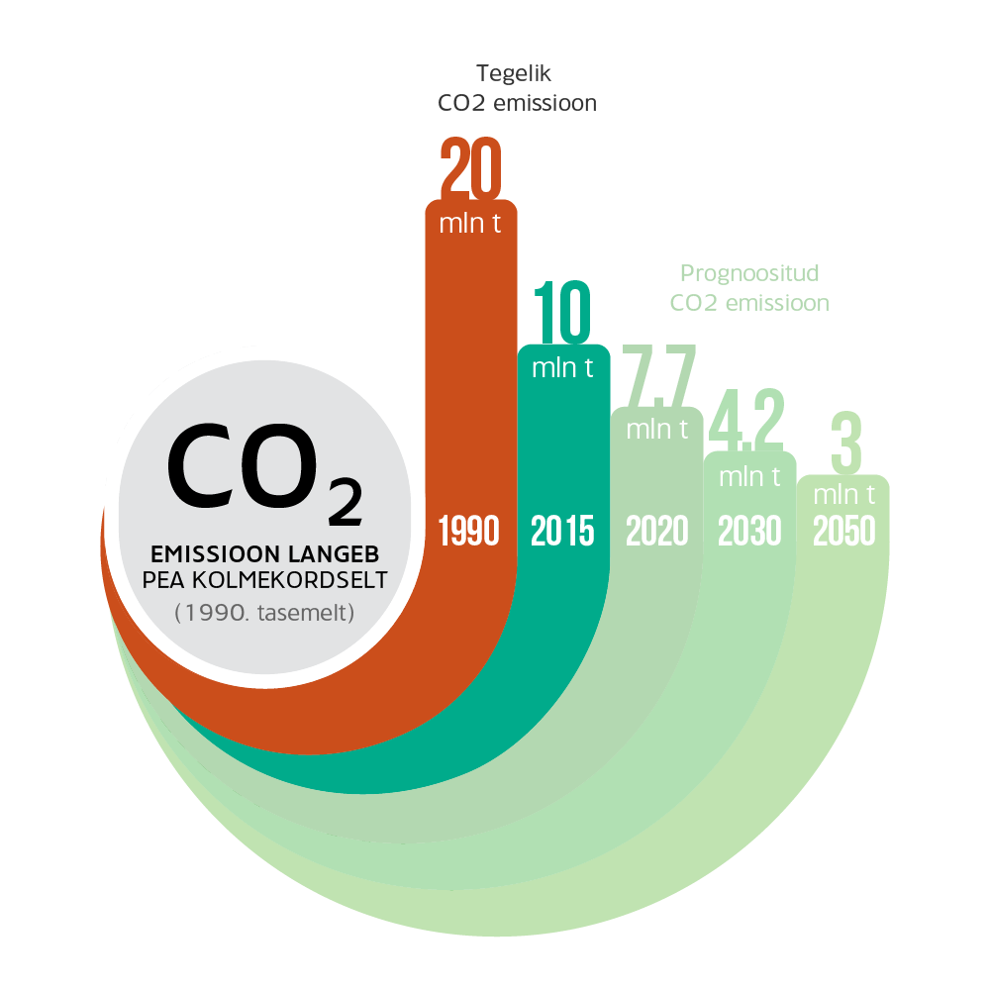


Изменение энергетики и амбициозные цели
прописаны в стратегии Eesti Energia
2022

Slide 6
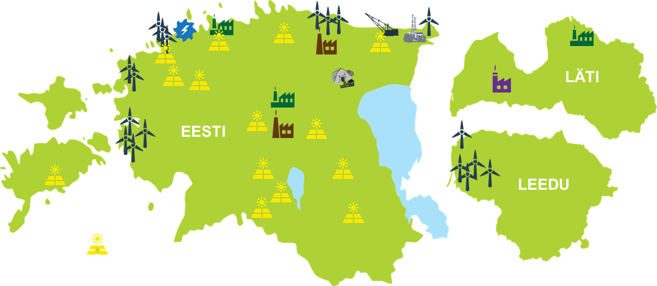

Slide 7


Keskendume suurenergeetikas vedelkütuste tootmisele, valmistame ette uue õlitehase investeerimisotsust
Enefit280 tehase toodang ületab projekteeritud mahtu
Valmistame 2019. aastaks ette investeerimisotsuse õli, elektri ja gaasi koostootmise laiendamiseks
Uus õlitehas tõstab aastase põlevkiviõli toodangu 0,4 mln tonnilt 0,7 mln tonnile
Investeeringu suurus on 242 miljonit eurot, täisvõimsusel töö hakkab 2024. aastal
Täisvõimsuse saavutamisel kasvab põlevkivitarbimine 3,7 mln tonnilt 5,8 mln tonnile

Slide 8
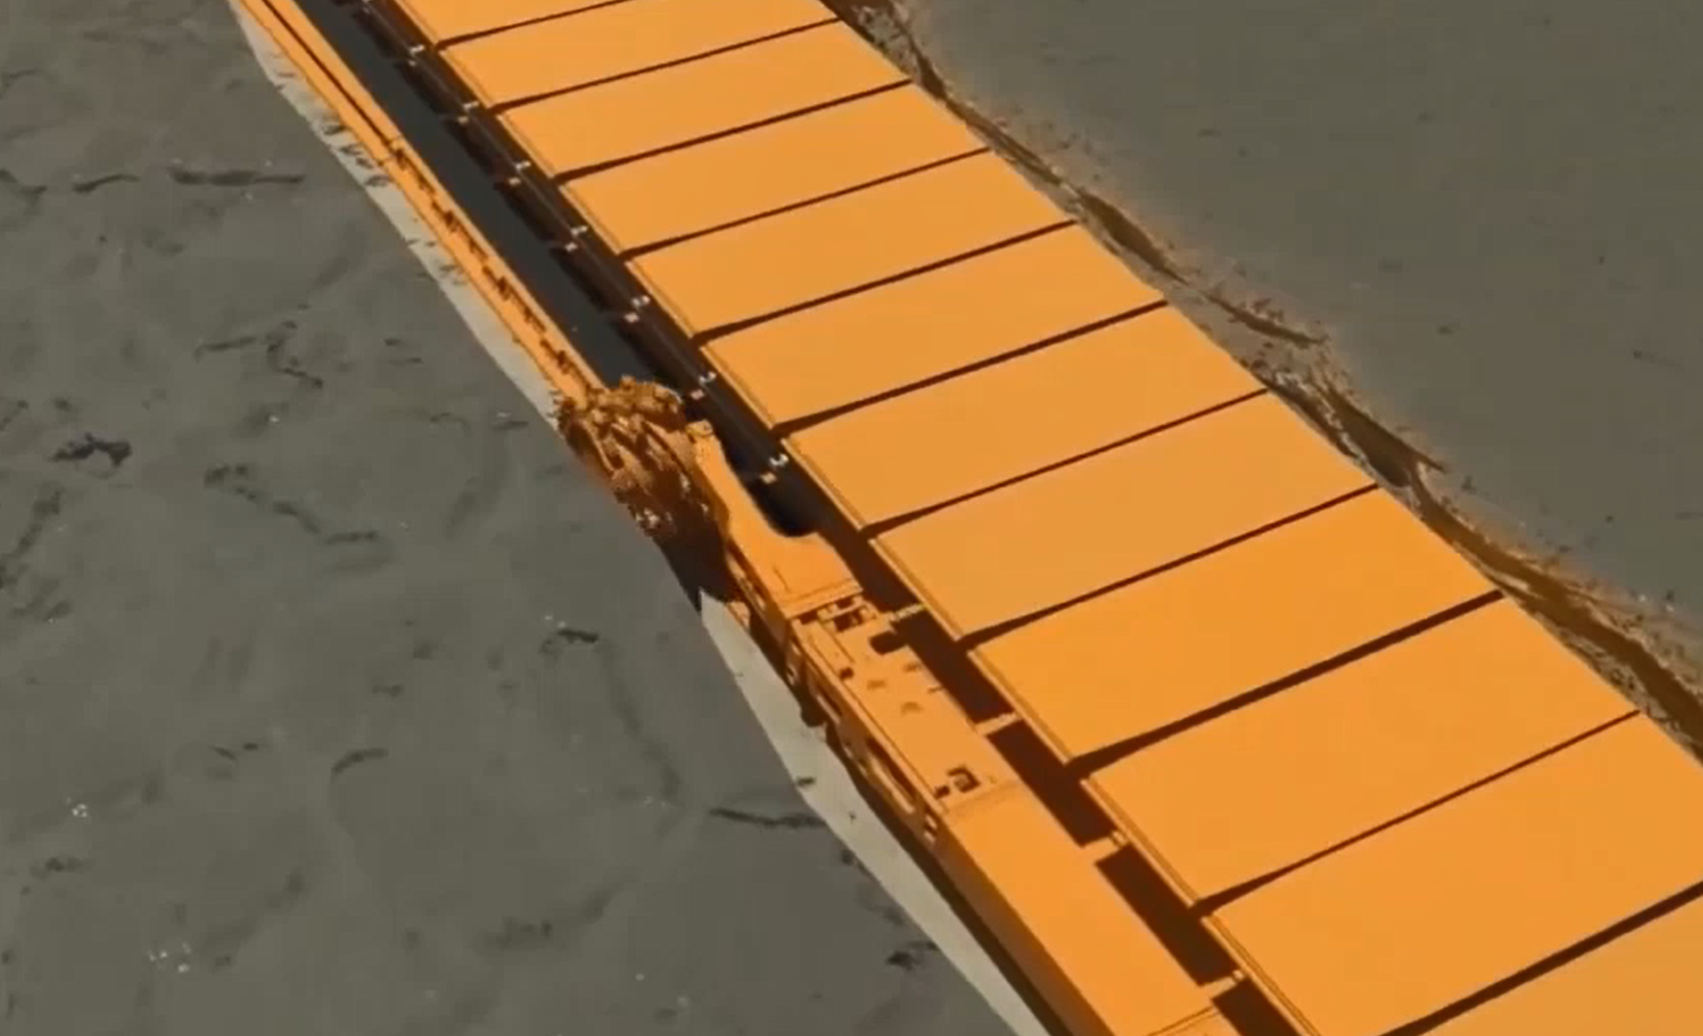
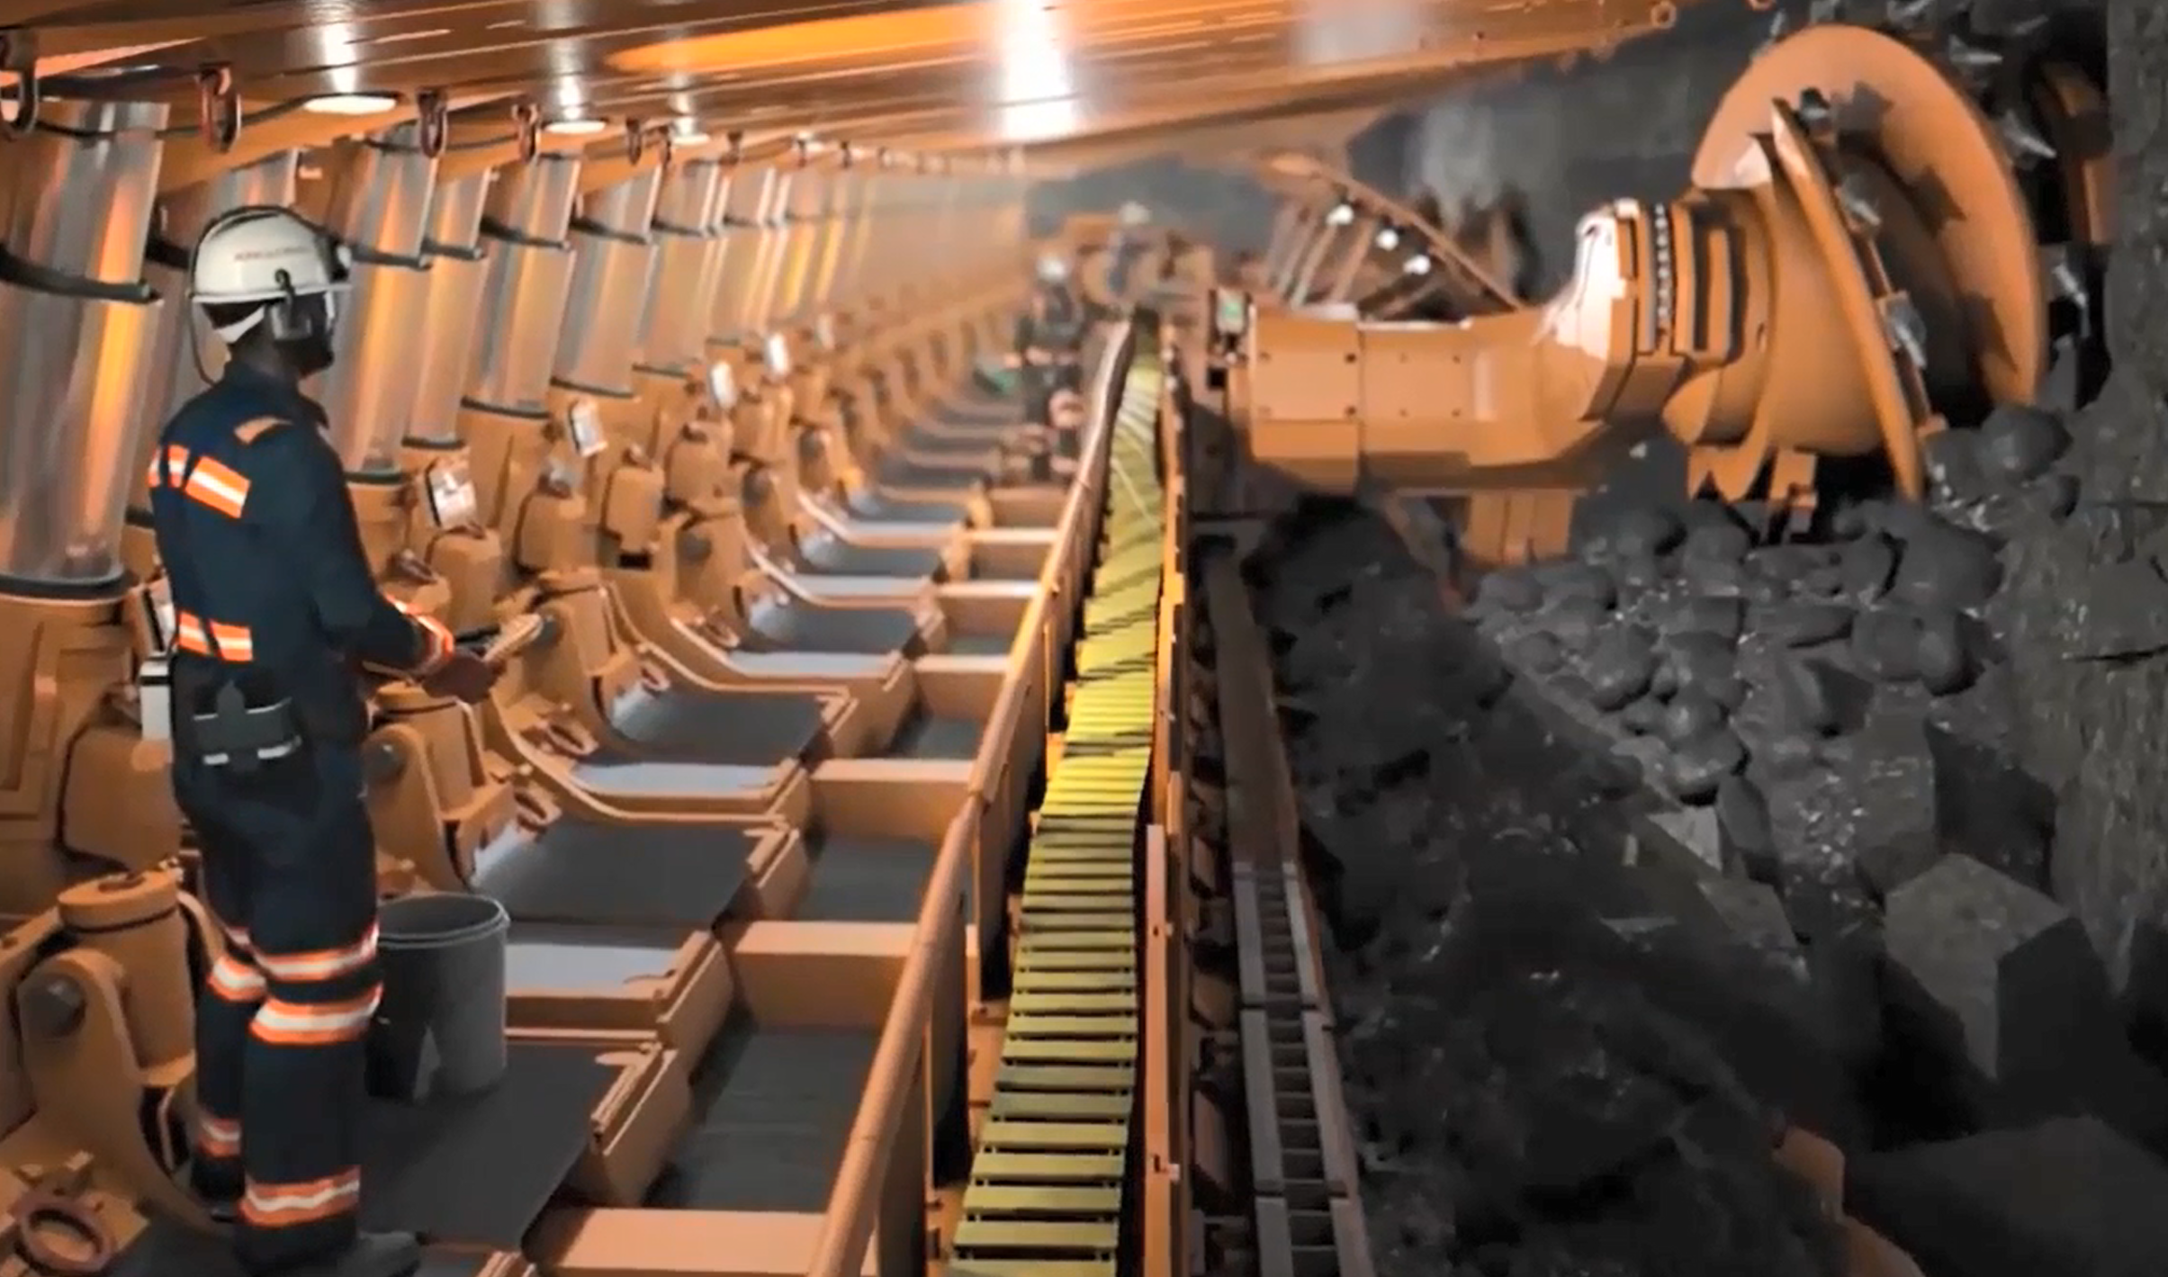
Kaevandame põlevkivi väiksemate kadudega
2023. aastal plaanime avada allmaa-
kaevanduse Narva karjääri lõunaosas
Läbindustööd algavad 2021. aastal, täisvõimsus saavutatakse 2024. aastal
Võrreldes kamberkaevandamisega vähendab kombainkaevandamise tehnoloogia kadusid 22-35%-lt 5-10%-le
Arendus aitab hoida põlevkivi omahinda kontrolli all
Uue kaevanduse rajamise investeering on 63 miljonit eurot

Slide 9
Eesti Energia – работодатель

Slide 10

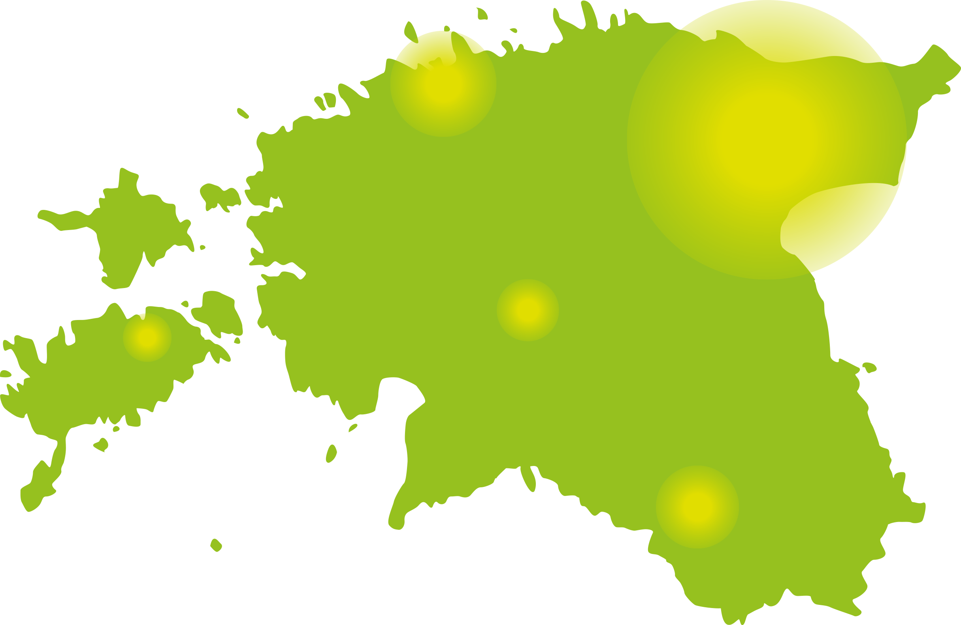

Расположение работников
Eesti Energia
В Eesti Energia работает около 5200 человек, 1% из них работает за границей
Tallinn-Harju
18%
Virumaa
74,3%
70% всех работников получили образование в области точных наук
Saared
0,4%
Kesk-Eesti
1,4%
Каждый 10-ый новый работник пришел на работу в Eesti Energia через практику
Lõuna-Eesti
4,9%
Notes:
Eesti Energia on mitmekülgne organisatsioon – meie 5805 töötaja hulgas on nii eestlasi, venelasi, ukrainlasi, lätlasi, leedukaid, poolakaid, soomlasi, rootslasi ja ka teiste rahvuste esindajaid. Mitmekülgse meeskonnaga arvestamiseks jagame organisatsioonisiseselt suurt osa infost kolmes keeles – eesti, vene ja inglise keeles.

Slide 11

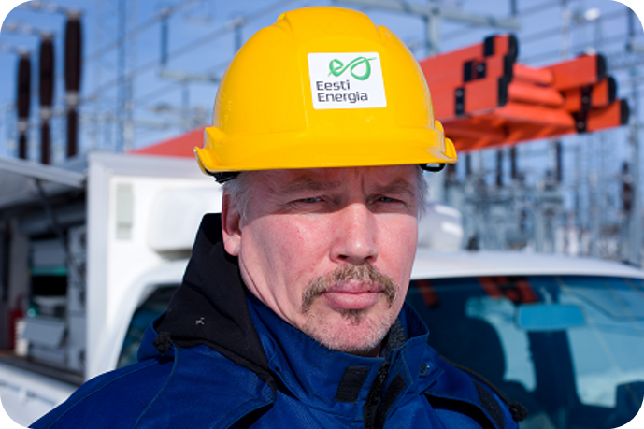
«Портрет» работника
10% руководители
34% специалисты
56% рабочие
35% высшее образование
48% профессиональное образование
18% среднее образование
14,6 л средний стаж
45,7 л средний возраст
79% мужской персонал
21% женский персонал

Slide 12
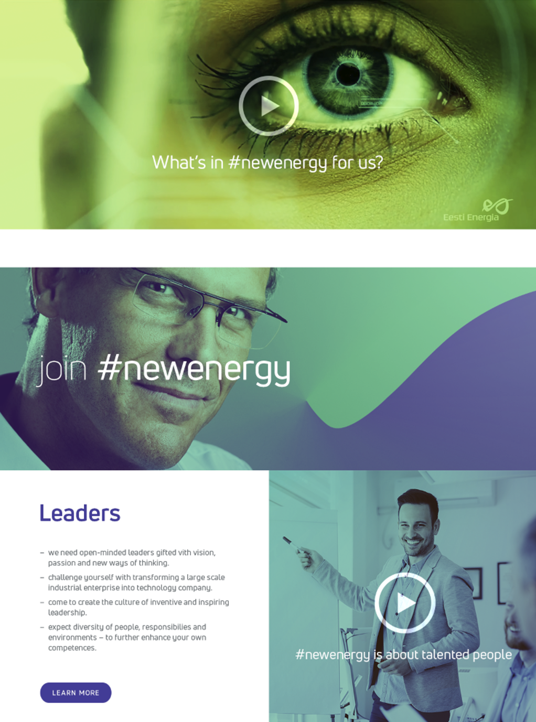
Eesti Energia в качестве работодателя: мы становимся международным предприятием, ориентированным на инновации и основанным на ценностях
Самые крупные вызовы 2018 – 2023 связаны с:
Превращением в международную компанию
Улучшением качества управления
Приверженными талантами с необходимым опытом
Оптимальным количеством сотрудников
С вызовами нам помогут справиться:
Мы принесем наилучшие практики управления на все домашние рынки
Будем нанимать и развивать руководителей, обладающих лидерским потенциалом
Будем нанимать работников с призванием, развивать компетенции и способствовать развитию внутри концерна, предлагать конкурентоспособную заработную плату.
Мы сотрудничаем с высшими и профессиональными школами, которые готовят студентов по техническим и энергетическим дисциплинам для обеспечения преемственности; проводим сокращения ответственно
Notes:
Välise järelkasvu valdkonnas väljakutsetega tuleme toime:
Tegeleme eesmärgistatult ja süsteemselt välise järelkasvu loomisega. Teeme koostööd ülikoolide, kõrgkoolide ja kutsekoolidega, kes valmistavad ette tehnoloogia ja energeetika erialade üliõpilasi, värbame praktikante ärikriitilistele ametikohtadele aastaringselt.

Slide 13
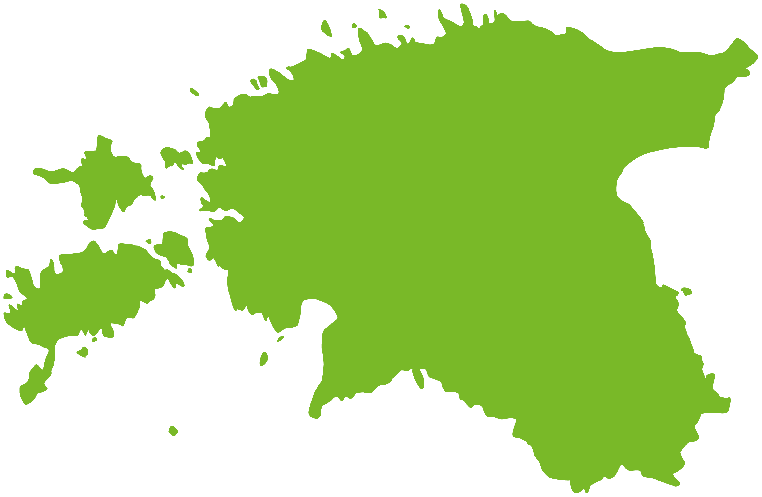
Распределение практикантов 2018
33%
Tallinn-Harjumaa
66%
Ida-Virumaa
0,5%
Pärnu
1%
Tartu
Notes:
2019 aasta 2% koduturgudel

Slide 14

Образование практикантов
Увеличивается потребность в высокообразованных специалистах

Slide 15
Учебные заведения практикантов 2018
81
44
69

Slide 16

Оплачиваемая vs наблюдательная
Все больше привлекаются практиканты на оплачиваемую практику

Slide 17
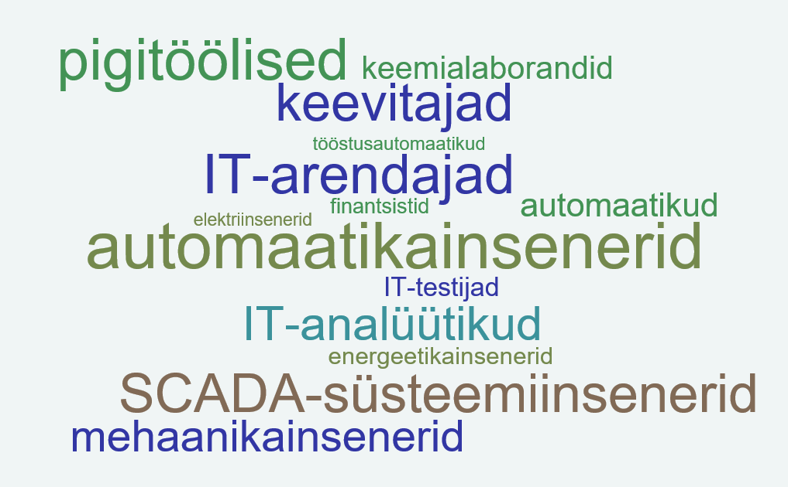

Slide 18
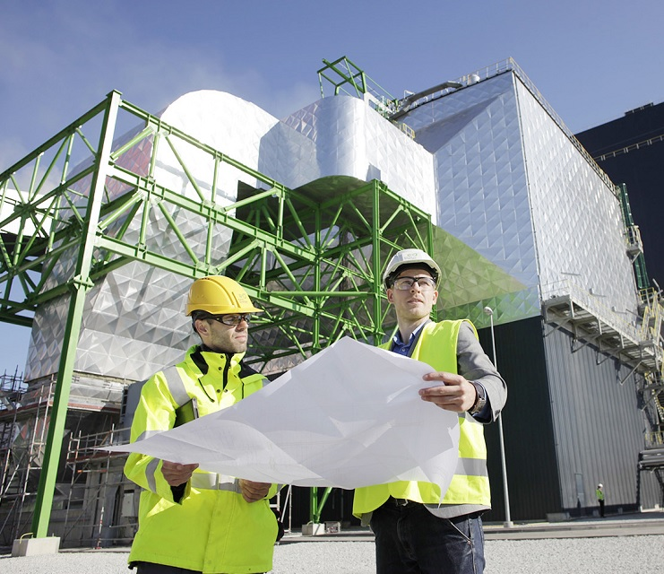
Наши инженера
212 инженерной роли
Электроэнергетика
Bозобновляемая энергия
Химия
Автоматизация производства
Горное дело
Машиностроение
Мехатроника
Робототехника
Notes:
Meie fookuses on insenerialased erialad ja noored, kes siirduvad inseneriks õppima. Oleme kaasamas noori alates teisest kursusest tasustatud praktikale ja andekamatele pakume tööd. Inseneritööd on pakkuda igale „erialasele maitsele“, kuna kontsernis on esindatud peamiselt kõik tehnilised erialad.

Slide 19

Infotehnoloogia
Инфотехнология
70 различных ролей
ИТ стратегия и архитектура
ИТ развитие и программирование
ИТ администрирование
Производственная автоматика
Управление ИТ рисками и защитой данных
Notes:
BIT kokku umb 235 in.
On esindatud kõik IKT rollid
Andmeanalüüs, juhtimine, süsteemianalüüs, protsessijuhtimine, süsteemiadministratsioon, projektijuhtimine, konsultandid, andmeturve, teenuste tugi, UX disain, tarkvara arendus, testimine, telekommunikatsiooni insener, paigaldus ja hooldus (tehnikud), tehniline tugi, andmebaasi administratsioon, süsteemiarhitektuur

Slide 20
Мероприятия для подготовки резерва
 | jan | feb | mar | apr | may | jun | jul | aug | sep | oct | nov | dec
Praktikantide värbamine
Praktika periood
SUVEPROGRAMM
Praktik Cum Laude konkurss
Stipendiumi konkurss (kutseharidus)
Stipendiumi konkurss (kõrgharidus)
TalTech IT lõputööde konkurss
IT OpenDays
Koolide road-show
Töövarjutamine
„Tagasi kooli!“, „Edumus“ külalistunnid, -loengud, õppekäigud
TalTech loengusari „Energiasüsteemi strateegiline arendamine“
Projekt "Tööle kaasa!"
Lelle Nutilabor
Messid, karjääripäevad |  | TÜ | TTÜ | EMÜ |  |  |  |  |  | JUR | TTK

Slide 21
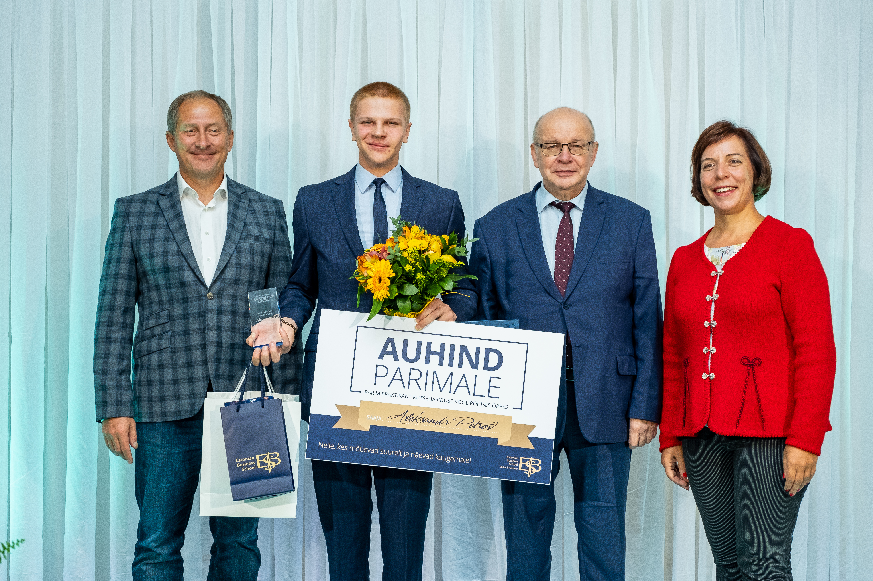
Notes:
Александр Петров – молодой человек, удостоившийся звания лучшего практиканта в категории профессионального обучения в прошлогоднем конкурсе Praktik Cum Laude. Александр, проходивший практику в Enefit Solutions и теперь работающий станочником, раскрывает карты и рассказывает о том, почему он остался в предприятии и что его привлекает в повседневных хлопотах.

Slide 22
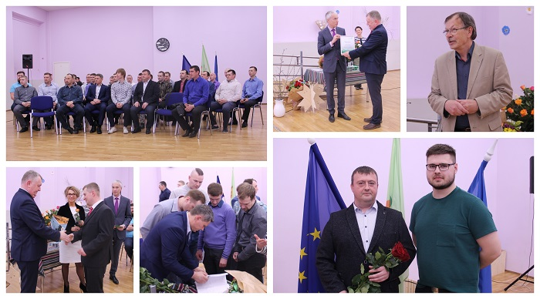
Notes:
18 апреля 29 наших молодых горняков получили дипломы, которыми им была присвоена профессия горнорабочего 5-го уровня. Полученные свидетельства подтверждают их высокую компетентность в своей области. Речь идет о первом пилотном проекте Enefit Kaevandused и Ида-Вируского центра профессионального образования, и обе стороны проекта считают его успешным.
Сотрудничество Ида-Вируского центра профессионального образования с Enefit Kaevandused началось с проекта PRÕM «Развитие профессионального и высшего образования, соответствующего потребностям рынка труда». Проект обучения на рабочем месте направлен на развитие и усиление системы практики и повышение эффективности сотрудничества с партнерами по практике: более трех четвертей из 1560 академических часов пришлось на практическую работу

Slide 23

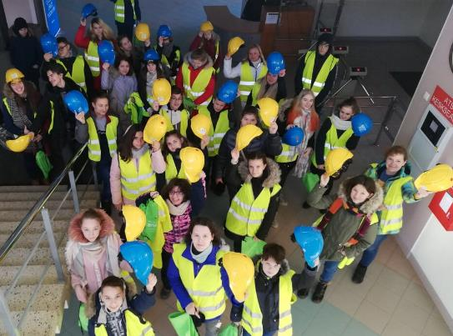
Вклад в образование
Тесное сотрудничество с
учебными заведениями
80 гостевых лекций и уроков
60 учебных поездок на объекты
200 практикантов
день открытых дверей для детей работников
поддерживаем Teadusfestival, Enginaator, ViruWelder
разрабатываем учебные программы, курсы

Slide 24

Спасибо!
Aitäh!

